Slide 1
第一章作业讲解

Slide 2

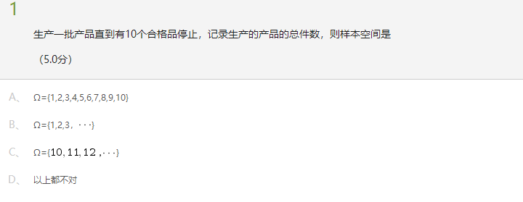

C

Slide 3


Slide 4


Slide 5


Slide 6



Slide 7



Slide 8



Slide 9



Slide 10



Slide 11

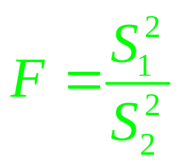
其中

Slide 12



Slide 13



Slide 14
再见！

